Slide 1
Especialización III: Lenguaje de Programación
Programación Creativa

Slide 2
Introducción a la Arquitectura de Software
La arquitectura de software no consiste en escribir código, sino cómo se estructura para que pueda evolucionar y mantenerse sin fricción

Slide 3
¿Qué es Arquitectura de Software?
Arquitectura de software es la estructura fundamental de un sistema: cómo están organizados sus componentes y cómo se relacionan entre sí.

Slide 4
Analogía simple
🏠 CONSTRUIR UNA CASA 💻 CONSTRUIR SOFTWARE
├── Planos (Arquitectura) ├── Diagramas de componentes
├── Cimientos (Base) ├── Capas fundamentales
├── Habitaciones (Módulos) ├── Módulos del sistema
├── Pasillos (Conexiones) ├── APIs y comunicación
└── Puedes cambiar muebles └── Puedes cambiar código
sin derrumbar paredes sin rehacer todo

Slide 5
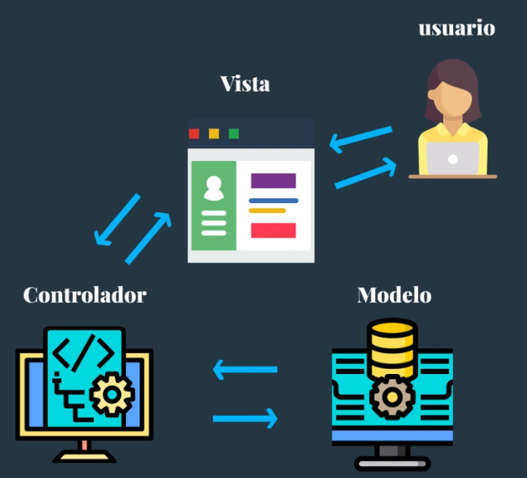
Patrón MVC - Modelo-Vista-Controlador
El patrón más famoso del mundo web

Slide 6
Responsabilidades de las capas en MVC
Vista: Interfaz de usuario
Controlador: Coordina peticiones
Modelo: Datos + reglas de negocio

Slide 7
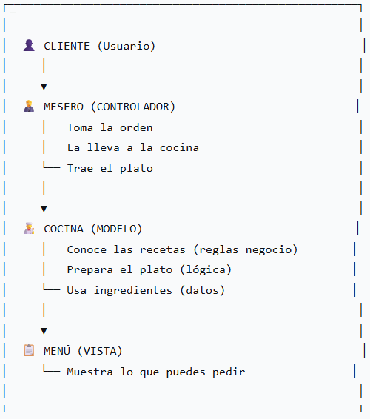
Analogía MVC
Reglas:
El mesero NO cocina (el controlador no tiene lógica de negocio).
El chef NO atiende mesas (el modelo no sabe de UI).
El menú NO prepara comida (la vista solo muestra información).

Slide 8
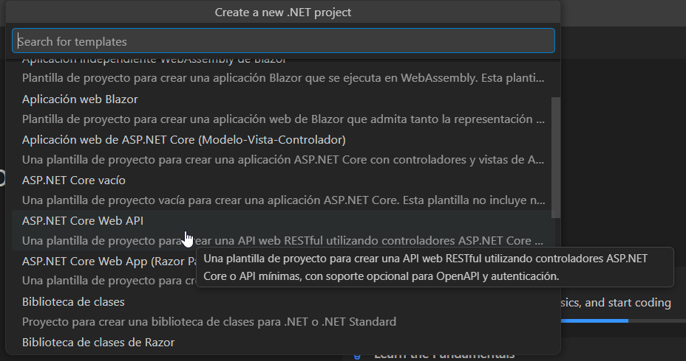
Practica crear un API
Abrir Visual Studio Code, en los comandos seleccionar “.Net new proyect” y seleccionar la plantilla “ASP .NET Core Web API”

Slide 9
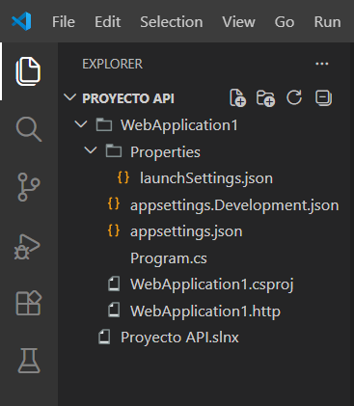
Practica crear un API
Se creara un proyecto con los archivos como se muestra.
Abres una terminal, la cual debe estar ubicada dentro de la carpeta donde creamos el nuevo proyecto.

Slide 10
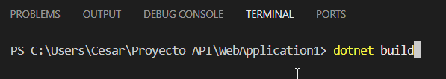
Practica crear un API
Ejecutamos el comando “dotnet build”
Posterior ejecutamos el comando “dotnet run”

Slide 11
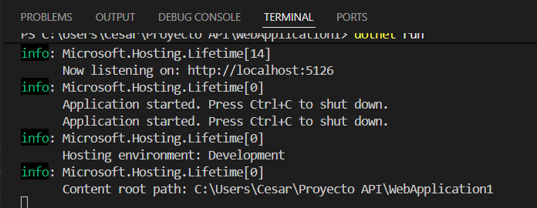
Practica crear un API
Mostrara una salida de log en consla, donde podremos visualizar “Now listening on: http://localhost:5126” abrimos esa url en una navegador agregándola a la url /weatherforecast

